Slide 1
RECHERCHE SUR LES INTÉRÊTS DES CONSOMMATEURS AXÉE SUR LES POLITIQUES PUBLIQUES (RICAPP)
Soutenue par une subvention de partenariat de trois ans du Conseil de recherches en sciences humaines
Rencontres de groupes de consommateurs : Ottawa
21 février 2018
Avec OCA; ACFC; CB/BC; CRTC
Robert R. Kerton
Économie, Université de Waterloo, Canada

Slide 2
Le plan de la présentation
Mettre en évidence l'approche du Canada en matière de protection des consommateurs
1. Agences de protection des consommateurs au Canada : Certaines institutions essentielles sont absentes;
Le réseau CIP est une réponse partielle
2. Un modèle académique et un modèle de partenariat
a) Modèle de recherche universitaire normal
b) Inclusion : Quatre types de partenaires
3. Quelques dimensions de la réalisation du partenariat:
Sept étalonnages
4. Le prochain partenariat … Opportunité

Slide 3
Le Canada manque:
Un centre national de recherche pour les intérêts des consommateurs
2. Les agences de tests de produits comme Que Choisir, Finanztest, Consumer Reports ou Which?
(Protégez-vous contribue aux services en français)
3. Journaux académiques pour la recherche auprès des consommateurs
(les chercheurs publient ailleurs)
Institut national avec des évaluations de qualité - crédibles, et fournies publiquement (16 pays utilisent la méthodologie statistique de l'indice américain de satisfaction de la clientèle – ACSI. http://www.theacsi.org/ )
Q: Un partenariat peut-il aider la situation des consommateurs au Canada?

Slide 4
RECHERCHE ACADÉMIQUE NORMALE
CHERCHEUR
Définir le problème
Mener des recherches sur le sujet
Test de fiabilité (Rigueur)
Tirer des conclusions de la politique
La politique est-elle publique?
La politique est-elle pratique?
IMPACT SUR LE CONSOMMATEUR

Slide 5

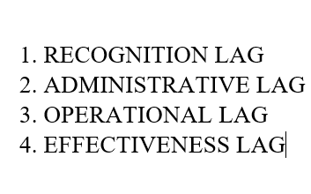

DÉLAI DU SUCCÈS DE LA POLITIQUE
1. DÉLAI D’ANALYSE DE LA SITUATION
2. DÉLAI ADMINISTRATIF
3. DÉLAI OPÉRATIONNEL
4. DÉLAI D'EFFICACITÉ

Slide 6
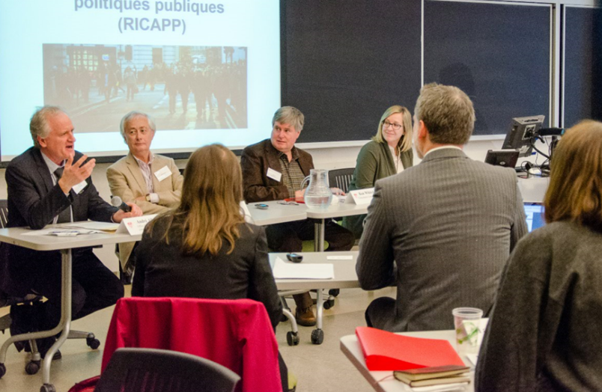
IDENTIFICATION DES SUJETS DE RECHERCHE ET MISE EN ŒUVRE AVEC LE MODÈLE DE PARTENARIAT PPOCIR/RICAPP
DÉFINIR LA RECHERCHE
SUJETS
ONG
EXPERTISE SUR LA POLITIQUE
PRIVÉ
P. EX.
CSA
Atelier PPOCIR RICAPP 2015 à McGill
ONG FOURNIR : RECONNAISSANCE + MOBILISATION
SECTEUR PRIVÉ : ADMINISTRATION + EFFICACITÉ
EXPERTS SUR LES POLITIQUES RECONNAISSANCE + CAPACITÉ D'IMPLÉMENTATION
LA RECHERCHE EST RÉALISÉE PAR DES ÉTUDIANTS DIPLÔMÉS SOUS SUPERVISION

Slide 7
CANADA - RECHERCHE SUR LES INTÉRÊTS DES CONSOMMATEURS AXÉE SUR LES POLITIQUES PUBLIQUES (CIR)
PARTNERS - IN THE FIRST SSHRC PARTNERSHIP GRANT 2013-2017
Activités de recherche 2013-2017 : http://ppocir.uwaterloo.ca/ppocir-knowledge-centre/
ORGANISATIONS GOUVERNEMENTALES
AGENCE DE LA CONSOMMATION EN MATIÈRE FINANCIÈRE DU CANADA
MINISTRE DE L’INNOVATION, DES SCIENCES ET DU DÉVELOPPEMENT ÉCONOMIQUE
OFFICE DE LA PROTECTION DU CONSOMMATEUR DU QUÉBEC
ONTARIO’S MINISTRY OF GOVERNMENT AND CONSUMER SERVICES
GROUPES DE CONSOMMATEURS D'ONG
CONSEIL DES CONSOMMATEURS DU CANADA
OPTION CONSOMMATEURS
CENTRE POUR LA DÉFENSE DE L’INTÉRÊT PUBLIC
UNION DES CONSOMMATEURS
UNIVERSITÉS
UNIVERSITÉ DE WATERLOO
UNIVERSITÉ RYERSON
UNIVERSITÉ DE L'ALBERTA
UNIVERSITÉ DE GUELPH
UNIVERSITÉ LAVAL
UNIVERSITÉ MCGILL
REPRÉSENTANTS DU SECTEUR PRIVÉ
GROUPE CSA (STANDARD)

Slide 8
RÉALISATIONS DU PARTENARIAT 2014-2018
RECHERCHE SUR LES INTÉRÊTS DES CONSOMMATEURS AXÉS SUR LES POLITIQUES PUBLIQUES
SUPPORTÉE PAR CRSH
1. RECHERCHE AVEC UN ACCENT SUR LA POLITIQUE
Plus de 70 études axées sur la politique des consommateurs.
2. CAPACITÉ DE RECHERCHE POUR L'AVENIR
Renforcement des capacités par le biais de 24 étudiants diplômés en recherche sur les questions de consommation.
3. APPRENTISSAGE PARTAGÉ PROVENANT DE NOMBREUSES PERSPECTIVES
Un partenariat très solide entre les ONG de consommateurs, les agences de protection des consommateurs, les agences de politique et les experts universitaires de nombreuses disciplines.

Slide 9
RÉALISATIONS DU PARTENARIAT 2014-2018
RECHERCHE SUR LES INTÉRÊTS DES CONSOMMATEURS AXÉS SUR LES POLITIQUES PUBLIQUES
4. SONDAGES DE RECHERCHE ORIGINALE
Trois documents d'étude complets sur les défis et les opportunités de la nouvelle économie pour les consommateurs.
5. RÉSEAU UNIVERSITAIRE/ACADÉMIQUE DE RECHERCHE
Un réseau interdisciplinaire entièrement nouveau pour le partage de connaissances fondées sur des données fondées sur des preuves.
6. PREMIÈRE ALERTE POUR LA POLITIQUE
Les ONG de consommateurs ont soutenu des preuves plus solides et/ou des liens permanents entre les consommateurs organisés, les administrateurs de politiques et les chercheurs.
7. MOBILISATION AVEC TOUS LES QUATRE PARTENAIRES
Les ONG et les décideurs sont déjà pleinement inclus - il n'y a pas de « retard politique ».

Slide 10


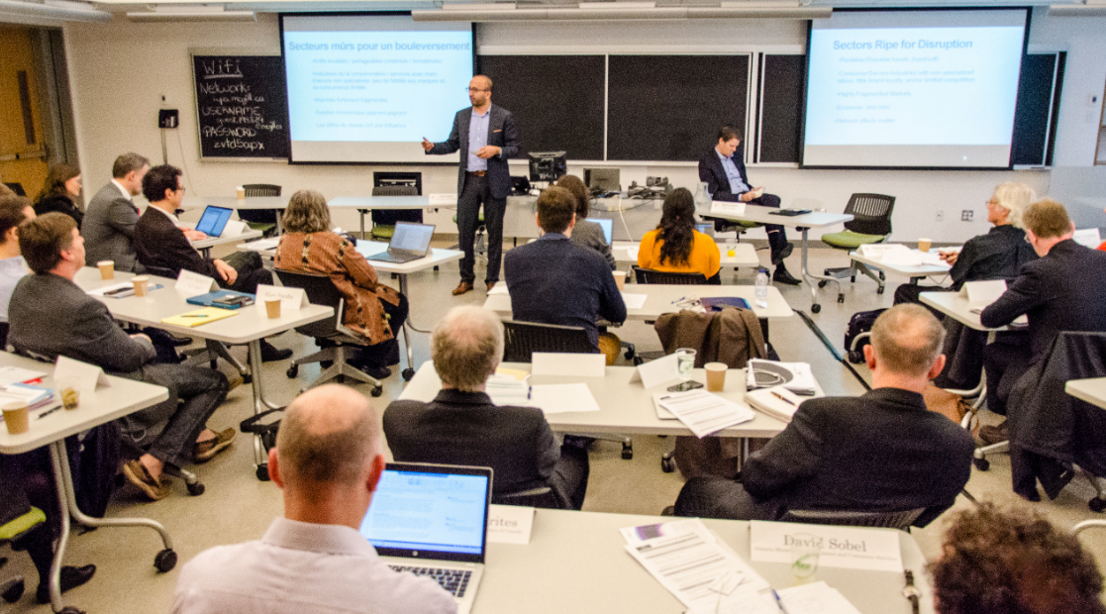
PARTENARIAT POUR LA RECHERCHE ET LA POLITIQUE
Améliorer les cibles de recherche et réduire les délais
= un partenaire surmontant un retard de politique normal
1. DÉLAI D’ANALYSE
DE LA SITUATION
2. DÉLAI ADMINISTRATIF
3. DÉLAI OPÉRATIONNEL
4. DÉLAI D'EFFICACITÉ

Slide 11
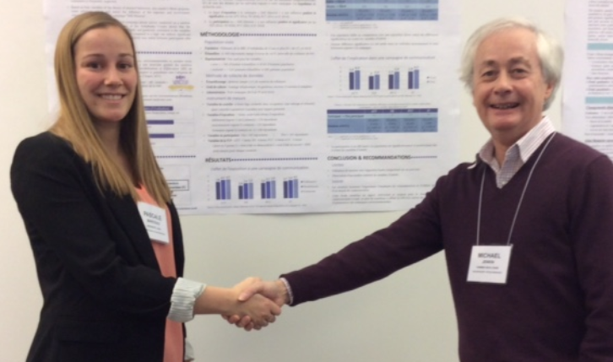
RENFORCEMENT DES CAPACITÉS RICAPP/PPOCIR 2013-2017
Projets de recherche d'étudiants diplômés soutenus par SSHRC/CRSH et partenaires et présentés aux ateliers 2014-2017 http://ppocir.uwaterloo.ca/ppocir-knowledge-centre/ http://ppocir.uwaterloo.ca/fr/ppocir-knowledge-centre/
Autonomisation des consommateurs grâce à la technologie de l'information et à l'IA.
« Comparaison du cadre de politique publique pour les dispositifs de communication mobiles au Canada, en Australie, au Royaume-Uni et aux États-Unis : Convergence et divergences », Paul Goodrick, Université Ryerson.
« Perturbation des marchés ou égalisation des marchés : Génie cognitif et intelligence artificielle pour la responsabilisation des consommateurs », Selena Lucien, Université d'Ottawa/CDIP.
« Modélisation des coûts de prestation sur l'Internet au Canada », Ben Klass, Université Carleton.

Slide 12
Tactiques comportementales : Ami et ennemi dans la protection
du consommateur
« Évaluation des effets des facteurs comportementaux et psychosociaux
sur l'insécurité alimentaire au Canada », Gratias Gloria Denise Godonou,
Université Laval.
« Enquête bibliographique sur les contributions sociologiques à RICAPP
au Canada », Mathieu Lizotte, Université Laval.
« La création et la régulation des mécanismes fiduciaires dans l'économie
du partage », Lukas Parker, Université Ryerson.
« L’influence d’une campagne de sensibilisation au tri des déchets sur les comportements des consommateurs », Pascale Marceau, Université Laval.
Commercialisation disruptive des aliments et autonomisation des consommateurs
« Étiquetage des aliments pour les enfants », Shannon Allen, Université de l'Alberta
« Consommateur intermittent d'aliments biologiques », Camille Massey,
Université Laval.
« La technologie perturbatrice dans l'industrie des services alimentaires », Shannon Allen, Université de l'Alberta.
« Food Fraude : Impact sur les consommateurs et techniques d'atténuation »,
Torie Murphy, Université de Guelph.

Slide 13
Assurer l'intérêt du consommateur dans FinTech
« Paramètre de contexte : Finances des consommateurs canadiens », Etienne Boucher, Université Laval.
« Entreprise à risque? Prêts en ligne entre pairs au Canada du point de vue des consommateurs », Ryan McNeil, Université d'Ottawa; partenaire : CDIP.
« Efficacité de la mise en place de règlements sur l'argent mobile : Les leçons des pays en développement à tirer pour le Canada », Ruba Itani, Université Ryerson.
« Les ainés : les finances personnelles et l’abus financier », Patricia Long, Université Laval.
Politique publique pour répondre aux nouvelles tromperies et escroqueries - en ligne et hors ligne
« Attitude des jeunes consommateurs à l'égard des marchandises contrefaites », Amy Faria,
Université de Guelph.
« Les problèmes juridiques quotidiens des consommateurs canadiens : Résultats d'une enquête démographique générale de 2014 » Matthew McManus et David Kryszajtys, Université York.
« Comparaisons intergouvernementales de la publicité trompeuse, de la protection des renseignements personnels, des télécommunications et des droits des consommateurs : Inspection préliminaire »,
Lukas Parker, Université Ryerson.
Vieilles technologies, vieilles lois, nouvelles technologies, nouvelles lois?
« Accès véritable à la justice et problèmes liés à la consommation au Canada », Matthew McManus, Université York.
« Le rôle des plates-formes Internet axées sur les médias sociaux en tant que régulateurs de la conduite en ligne à travers les conditions d'utilisation et la réglementation des services Internet », Madeleine Martin, Université Ryerson.
RRK15.12.2017

Slide 14
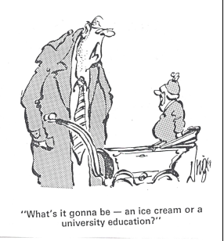
Rééquilibrer la perturbation :
Considérations comportementales
Jim Unger demande a Herman d'illustrer l'actualisation hyperbolique ou le « biais du présent » (probablement aussi la
« surcharge cognitive »).
La difficulté (D) de tout choix dépend de la taille du défi (C) par rapport à la quantité d'expérience du consommateur (K)
D =
C
K
« Que voulez-vous, de la crème glacée ou une éducation universitaire?

Slide 15

LA PERTURBATION NUMÉRIQUE PEUT-ELLE AIDER LES CONSOMMATEURS EN ÉQUILIBRANT LE POUVOIR?
D =
C
K
LA PERTURBATION DIMINUE SOUVENT C
LA PERTURBATION AUGMENTE SOUVENT K
mais, il existe
UN BESOIN URGENT DE RÉGLEMENTER POUR LIMITER LES FRAUDES SUR INTERNET ET D'AUTRES FORMES DE PROBLÈMES DU MARCHÉ CONÇUS POUR AUGMENTER C

Slide 16
Le prochain partenariat … Opportunité
Leader : Professeure Ellen Goddard, Université de l'Alberta
Ellen Goddard egoddard@ualberta.ca
PARTENARIAT FUTUR : PERTURBATION DE L'INTÉRÊT DES CONSOMMATEURS
Nouvelles stratégies de défenses pour les ONG de consommateurs.
Mécanismes de gouvernance innovants pour les participants
au marché.
Instruments de politique et outils législatifs pour les gouvernements.
De nouveaux outils peuvent être essentiels et la réglementation pratique peut souvent être remplacée par un cadre d'incitations comportementales qui augmentent les récompenses pour les innovations positives (ou qui réduisent les profits tirés des dommages en ligne - y compris l'innovation par la tromperie).
Bob Kerton pour les rencontres de groupes de consommateurs

